Slide 1

Název školy: Střední průmyslová škola, Ostrava - Vítkovice, příspěvková organizace
Autor: Mgr. Lenka Hrušková
Datum: 29. 8. 2012
Název: VY_ 32 _INOVACE _4.3.6
Číslo projektu: CZ.1.07/1.5.00/34.0125
Téma: Rozbor romantických děl – Viktor Hugo
Anotace: Prezentace slouží k zopakování probraného učiva. Studenti si písemně i ústně procvičí poznatky o V. Hugovi.

Slide 2
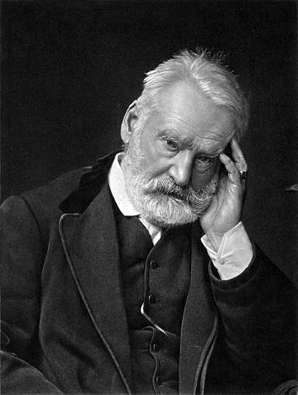
Viktor hugo (1802 – 1885)

Slide 3
Životopisný přehled:
Básník a překladatel, romanopisec a dramatik.
Komplikovaná výchova v rodině – matka katolická royalistka – přívrženec monarchie, otec – napoleonský důstojník – ateista, republikán.
Rodina se často stěhovala, v dětství žil i ve Španělsku a v Itálii.

Slide 4
Životopisný přehled:
Roku 1817 založil se svým bratrem Abelem časopis Le conservateur littéraire.
V letech 1929 – 1840 vydal svých prvních 5 básnických sbírek.
Roku 1845 vstoupil do politiky, kandidoval úspěšně do parlamentu, stal se odpůrcem Napoleona III., proto musel odejít do exilu, kde prožil 20 let (Brusel, Jersey, ostrov Guernsey).

Slide 5
Životopisný přehled:
Do Francie se vrací v r. 1870 – po porážce Francie v prusko-francouzské válce.
R. 1875 delegátem na senátora, brzy na to se jím stal.
Velmi uznávaná osobnost francouzské literatury i společenského života. V den pohřbu vyhlášen státní smutek.
Pochován v Paříží v Panteonu.

Slide 6
Dílo:
Divadelní hry:
Cromwell – předmluva = manifest romantického dramatu.
Král se baví – G. Verdi podle ní napsal operu Rigoletto.
Lukrécia Borgia
Marie Tudorovna

Slide 7
Dílo:
Básnické sbírky – lyrika epická, lyrická, satirická i milostná:
Ódy a rozmanité básně
Nové ódy
Legenda věků – básnická epopej, třídílný cyklus úvah o cestě lidstva za pokrokem.

Slide 8
Dílo:
Chrám Matky Boží v Paříži – román se odehrává ve středověké Francii. Hlavní hrdina Quasimodo je ohyzdný mrzák, zvoník v chrámu, oddán svému pěstounovi knězi Frolovi, který zneužívá jeho dobroty. Přikáže mu unést krásnou cikánku Esmeraldu, Q. je chycen, odsouzen, pranýřován.
Jediný, kdo s ním soucítí, je Esmeralda, za což se do ní Q. zamiluje a snaží se ji zachránit před popravou, když je nespravedlivě nařčena z pokusu o vraždu. Nakonec oba umírají.

Slide 9
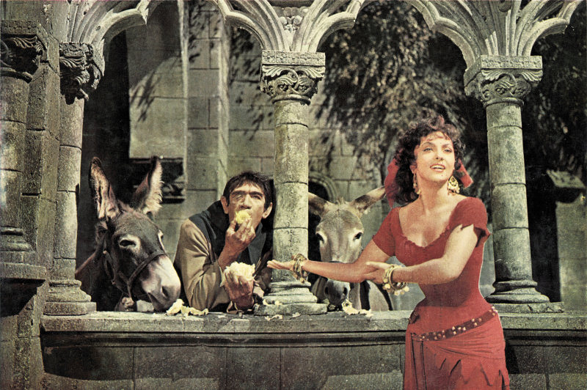

Slide 10
Dílo:
Bídníci: román o osudech bývalého galejníka Jeana Valjeana, kterého při útěku od dalšího zatčení zachránil kněz, kterého předtím okradl. Jeho dar mu pomůže začít nový život, snaží se konat jen dobro, ale stále je mu v patách policejní prefekt Javert, který považuje dopadení J.V. za svůj životní cíl. Přesto mu J. V. nakonec zachrání život při revoluci v Paříži, Javert spáchá sebevraždu. Až do konce života se J. V. stará o Cossetu, které v dětství zemřela matka Fatine v naprosté bídě.

Slide 11
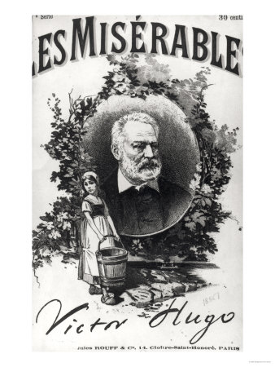

Slide 12
Dílo:
Další slavné romány:
Devadesát tři – 1 rok Velké francouzské revoluce – 1793.
Dělníci moře – příběhy lodníků v drsné přírodě Normanských ostrovů.
Muž, který se směje

Slide 13
Vypracovala Mgr. Lenka Hrušková
Seznam zdrojů:
http://commons.wikimedia.org/wiki/ [cit. 2012-08-29]
KUDĚLKA, Viktor. Malý labyrint literatury. 1. vyd. Praha. Albatros, 1983.
POLÁŠKOVÁ, Taťána a kol. Literatura pro 2. ročník středních škol. 1. vyd. Brno. Didaktis, 2009. ISBN 978-80-7358-129-9.

